Slide 1

Порядок участия студентов ВГТУ в конкурсном отборе для обучения по программам подготовки офицеров запаса в военном учебном центре

Slide 2

Отбор кандидатов, изъявивших желание пройти военную подготовку в ВУЦ осуществляется в 3 этапа:
подготовительный этап;
предварительный отбор;
конкурсный отбор.
ОРГАНИЗАЦИОННЫЙ СБОР
2 СЕМЕСТР, МАЙ

Slide 3
Мероприятия подготовительного этапа проводятся с мая по август 2026 года и включают в себя:
Организационное собрание;
Подачу заявления;
Заполнение анкеты;
Оформление справки о наличии (отсутствии) судимости;
Оформление характеристики о привлечении к административной ответственности по статьям 20.3 и 20.3.1-20.3.4 КоАП РФ
ПОДГОТОВИТЕЛЬНЫЙ ЭТАП
2 СЕМЕСТР, МАЙ

Slide 4
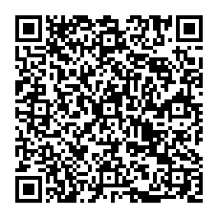
Студент прибывает в ВУЦ для подачи заявления об участии в конкурсном отборе.
Необходимо предоставить:
заявление;
паспорт и ксерокопию (первая страница и страница с пропиской);
приписное свидетельство;
анкету.
Бланки заявления и анкеты нужно распечатать и заполнить заблаговременно в соответствии с образцами (размещены на сайте).
Лица, не подавшие документы в установленные сроки, к участию в конкурсном отборе не допускаются.
ПОДГОТОВИТЕЛЬНЫЙ ЭТАП
2 СЕМЕСТР, ИЮНЬ

Slide 5
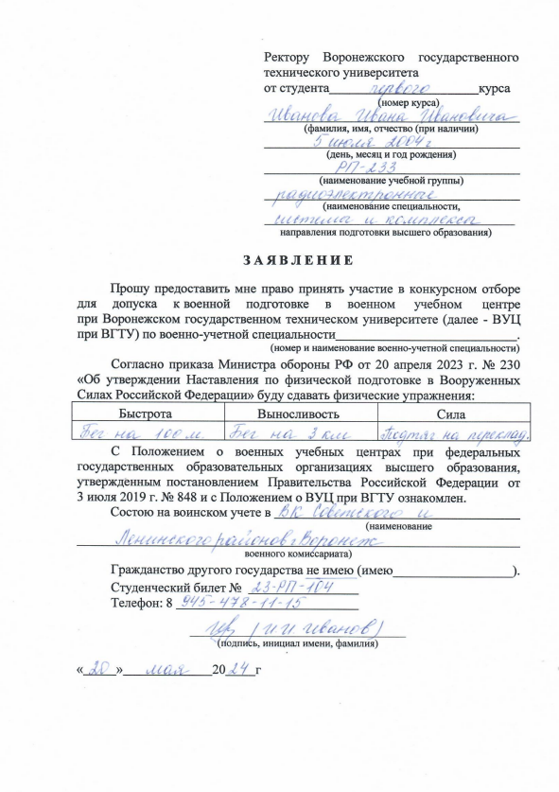
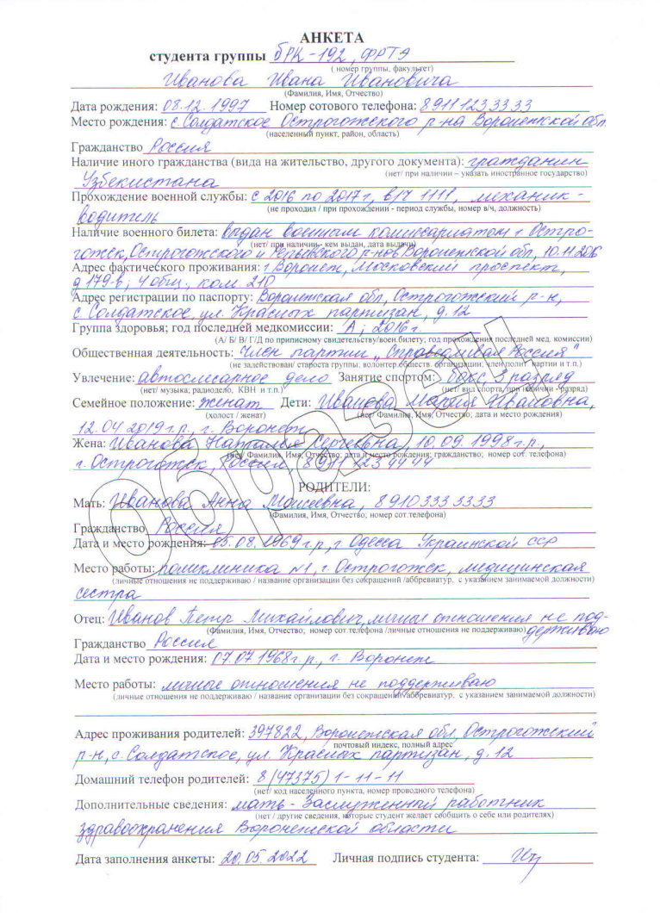

Slide 6
ГРАФИК
приема документов студентов, желающих пройти обучение в ВУЦ ВГТУ по программе подготовки офицеров запаса
2-3 июня – ФРТЭ
4-5 июня – ФИТКБ
8-9 июня – ФЭСУ
10 июня – резервный день
Время приема:
понедельник – четверг: с 9.00 до 16.00
пятница: с 9.00 до 15.00
перерыв: с 12.00 до 13.00
Документы принимаются в аудитории №117 ВУЦ (Московский пр. 14)
Тел. (473) 246-81-20
ПОДГОТОВИТЕЛЬНЫЙ ЭТАП
2 СЕМЕСТР, ИЮНЬ

Slide 7
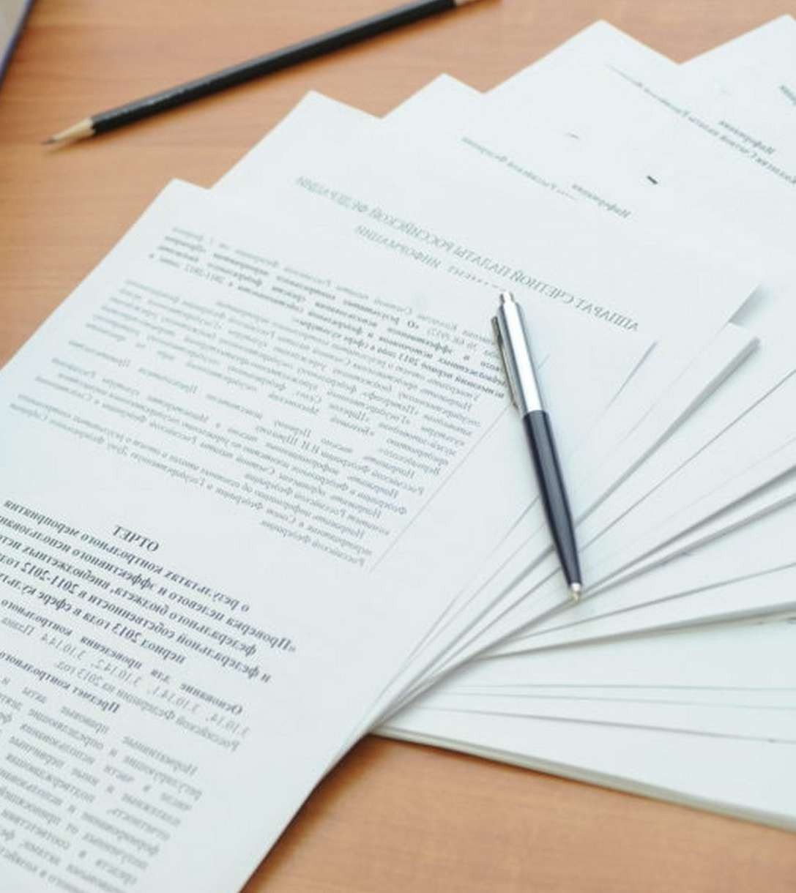
Заказать и получить справку о наличии (отсутствии) судимости и (или) факта уголовного преследования можно в МФЦ, на портале государственных услуг (с получением лично, не электронный вариант) или в МВД по месту регистрации в 2-х экземплярах.
Справки с электронной подписью будут приниматься, если она заверена должностным лицом, выдавшим данный документ.
Получить в ВУЦ бланк запроса для оформления характеристики от участкового уполномоченного полиции на гражданина о привлечении (отсутствии привлечения) к административной ответственности по статьям 20.3 и 20.3.1-20.3.4 КоАП РФ
ПОДГОТОВИТЕЛЬНЫЙ ЭТАП
2 СЕМЕСТР,
ИЮНЬ-АВГУСТ

Slide 8
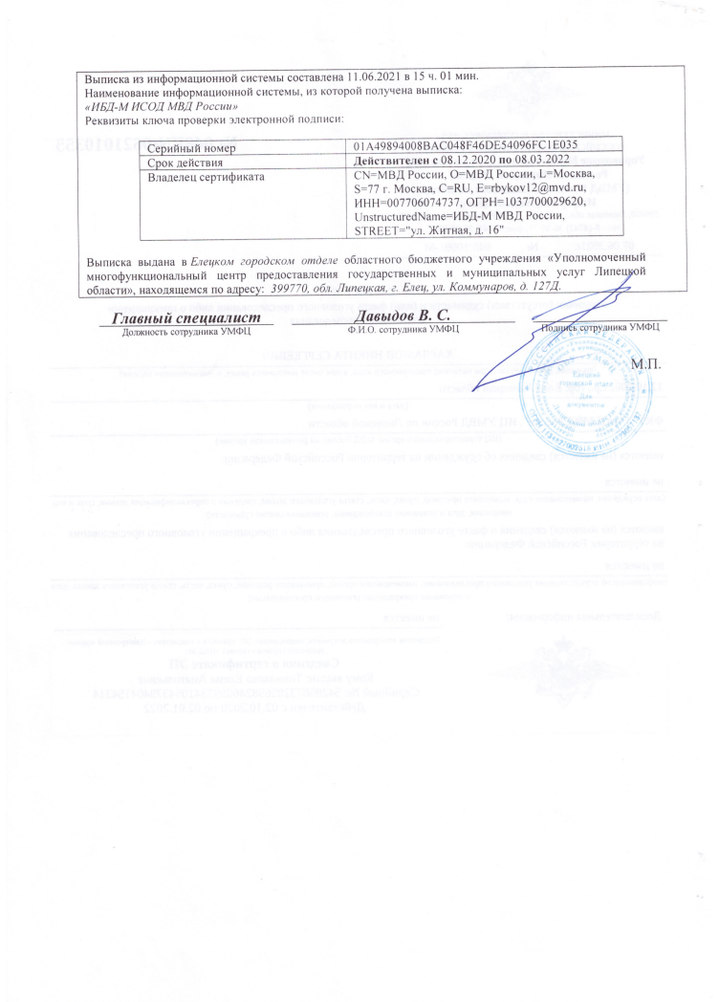

Slide 9
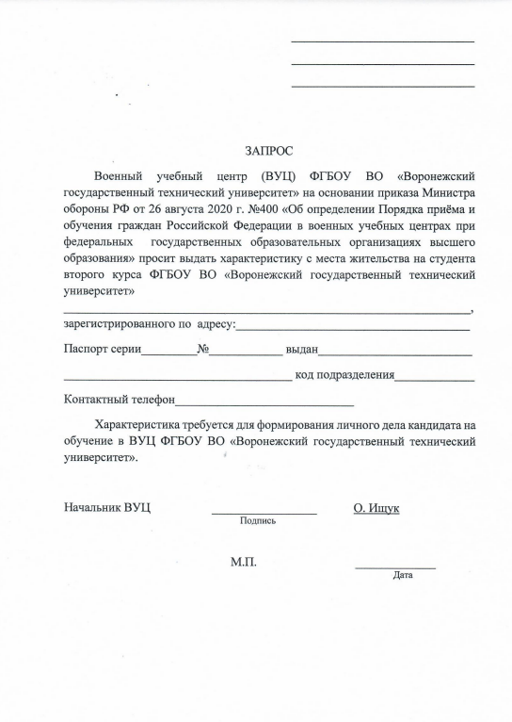
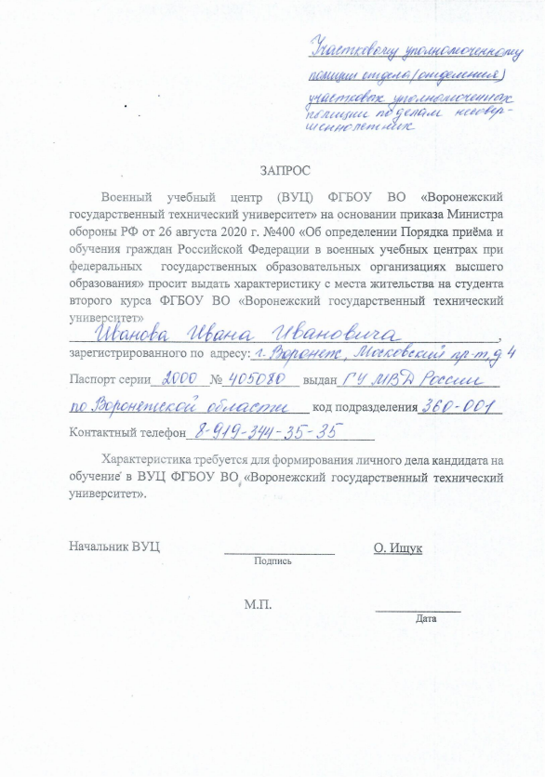

Slide 10
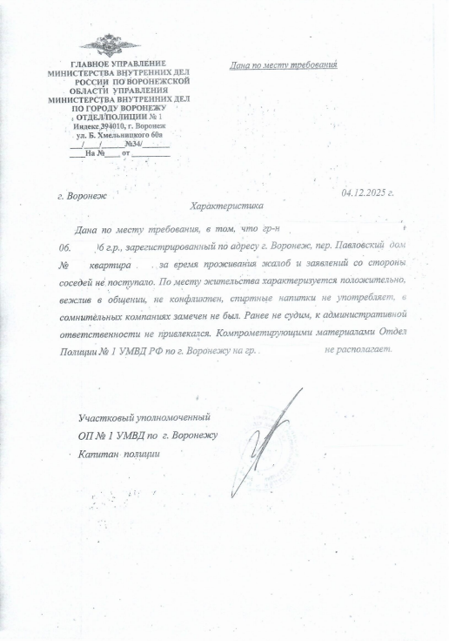

Slide 11
Мероприятия предварительного отбора проводятся в сентябре-октябре 2026 года и включают в себя:
получение характеристики в деканате;
получение в деканате выписки о результатах экзаменов за 2-й семестр;
оформление справки об отсутствии медицинских противопоказаний для работы с использованием сведений, составляющих государственную тайну;
заполнить анкету для оформления допуска к сведениям, составляющим государственную тайну;
пройти медицинское освидетельствование;
пройти профессиональный психологический отбор.
  ПРЕДВАРИТЕЛЬНЫЙ ОТБОР
3 СЕМЕСТР, СЕНТЯБРЬ-ОКТЯБРЬ

Slide 12
Студент после летних каникул заказывает и получает на руки в своём деканате выписку из экзаменационных ведомостей за 2-й семестр и характеристику, заверенные подписью декана и печатью деканата.
Порядок заказа и получения выписки и характеристик устанавливаются деканатами.
  ПРЕДВАРИТЕЛЬНЫЙ ОТБОР
3 СЕМЕСТР, СЕНТЯБРЬ

Slide 13
Студент в начале 3-го семестра (сентябрь) прибывает
в ВУЦ для сдачи:
выписки о результатах экзаменов за 2-й семестр, характеристики из деканата;
справки об отсутствии судимости;
характеристики от участкового.
Получает направление в военный комиссариат для прохождения медицинской комиссии и профессионального психологического отбора.
Анкету на допуск к сведениям, составляющим государственную тайну в рукописном и электронном виде на компакт-диске, нужно будет представить в ВУЦ (Московский пр-т, д. 14, аудитория №126) . Анкету необходимо распечатать в формате АЗ и заполнить согласно указанному образцу (ориентировочно - конец октября).
Срок прибытия в ВУЦ студентам сообщается через соответствующие деканаты ВГТУ и (или) путем размещения информации на сайте ВГТУ в разделе: «Военное обучение» - «Объявления».
  ПРЕДАВАРИТЛЬНЫЙ ОТБОР
  ПРЕДВАРИТЕЛЬНЫЙ ОТБОР
3 СЕМЕСТР, ПЕРВАЯ ПОЛОВИНА СЕНТЯБРЯ

Slide 14
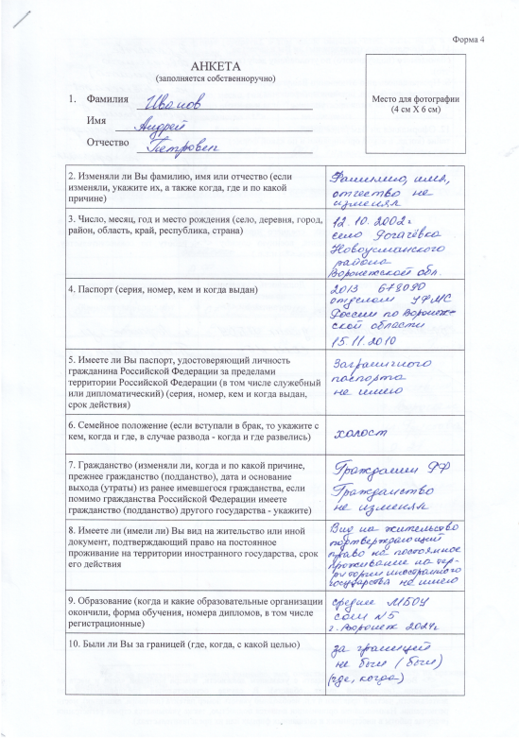
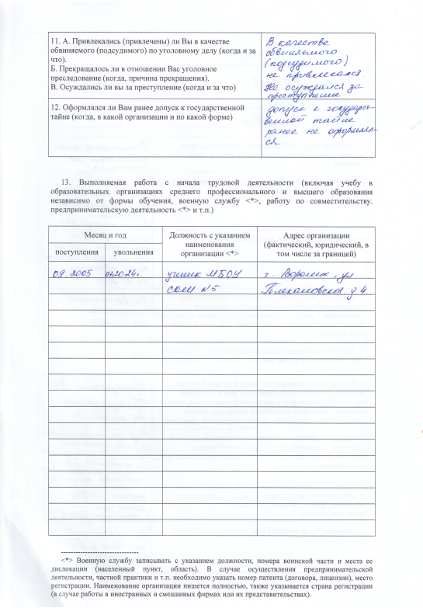

Slide 15
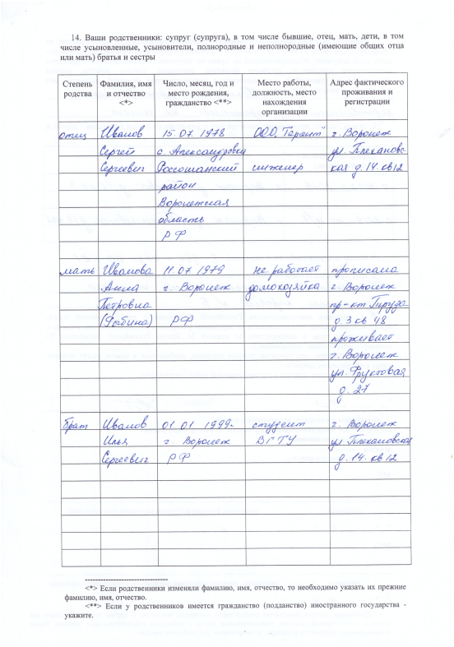
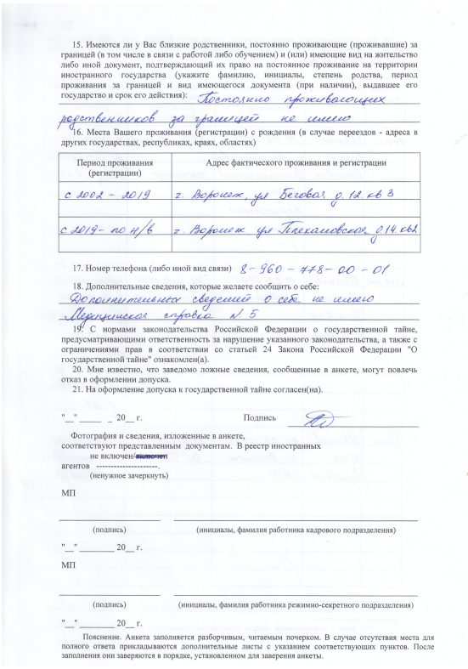

Slide 16
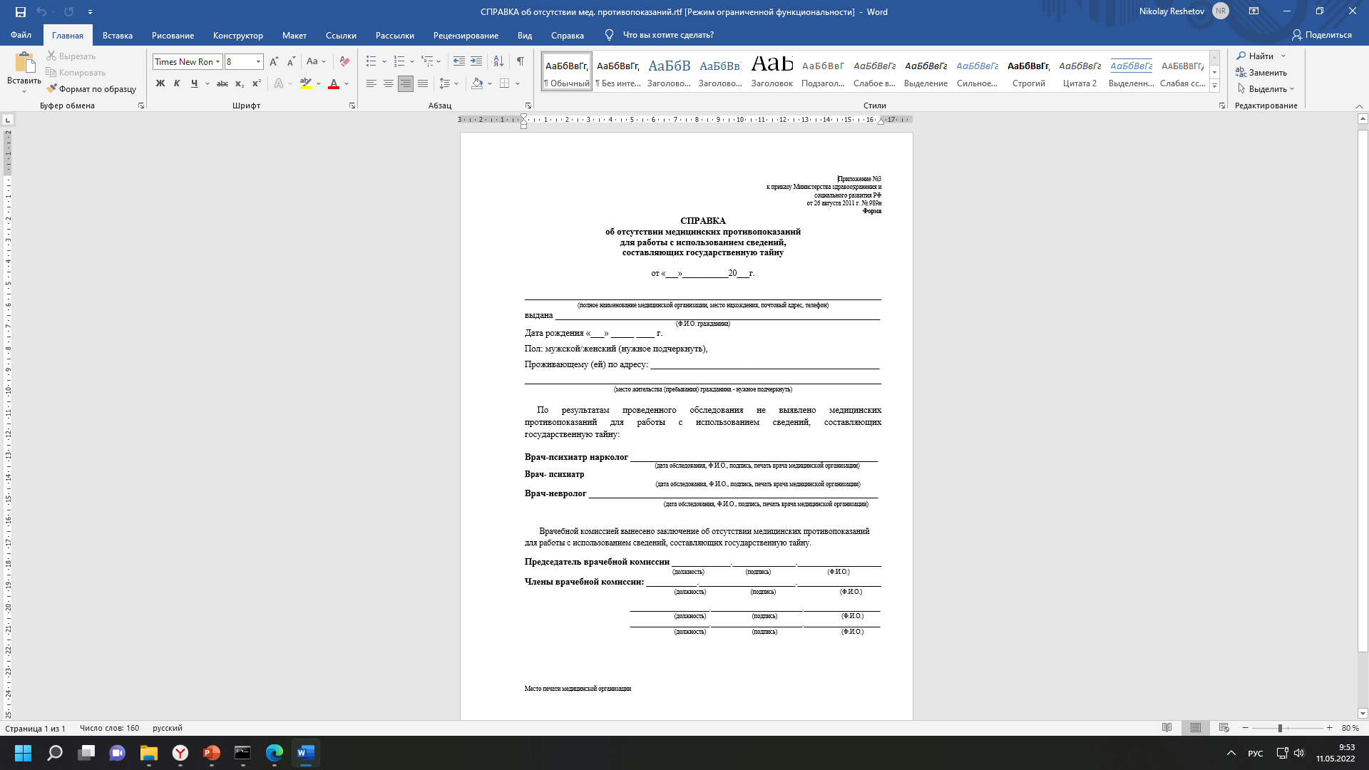

Slide 17
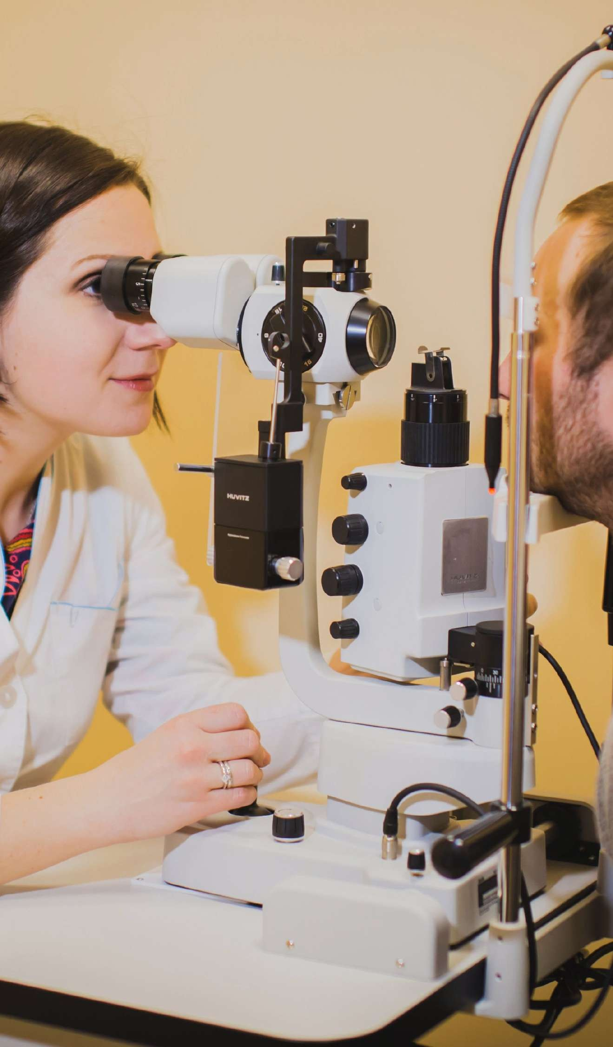

Студент прибывает в военный комиссариат. При себе иметь необходимо паспорт, направление для прохождения медицинской комиссии, справку об отсутствии судимости.
Проходит медицинскую комиссию (для определения категории годности к военной службе) и профессиональный психологический отбор (для определения профессиональной пригодности гражданина к обучению в ВУЦ при ВГТУ) в порядке, определяемом военным комиссариатом, без нарушения установленных сроков.
Получает на руки заполненные медицинскую карту, карту профессионального психологического отбора, заверенные соответствующими подписями и гербовой печатью военного комиссариата и справку об отсутствии медицинских противопоказаний для работы с использованием сведений, составляющих государственную тайну. Вышеуказанные документы сдает в ВУЦ до 25 октября 2026 года.
  ПРЕДВАРИТЕЛЬНЫЙ ОТБОР
Ориентировочные сроки прохождения медкомиссии - с 1 по 20 октября 2026 года. Дополнительная информация будет указана на сайте ВГТУ в разделе: «Военное обучение» - «Объявления».
3 СЕМЕСТР,
ОКТЯБРЬ

Slide 18
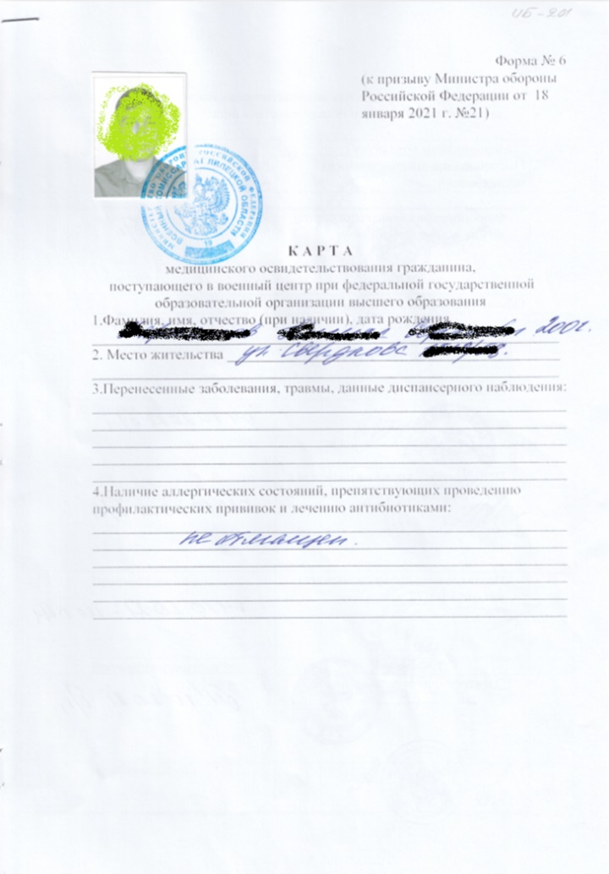
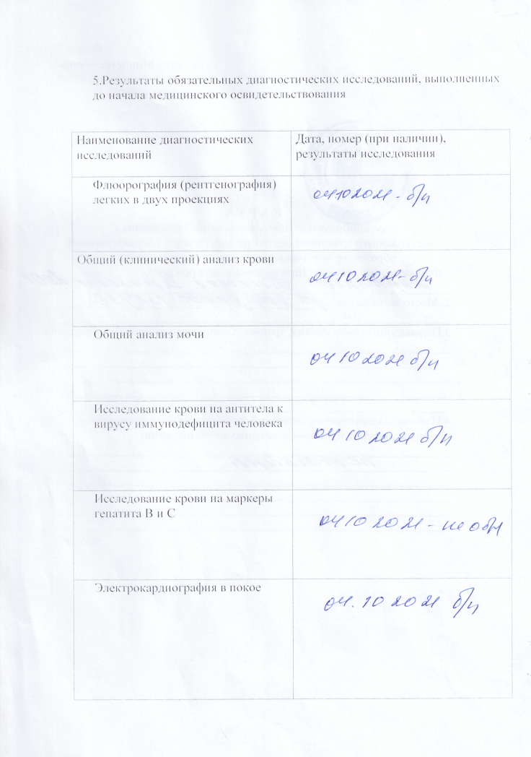

Slide 19
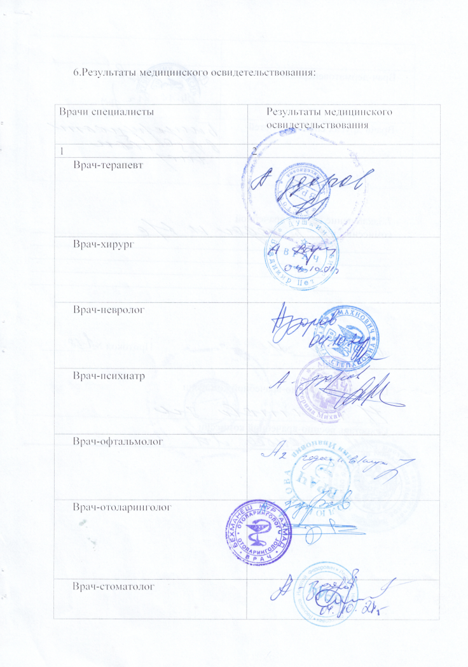
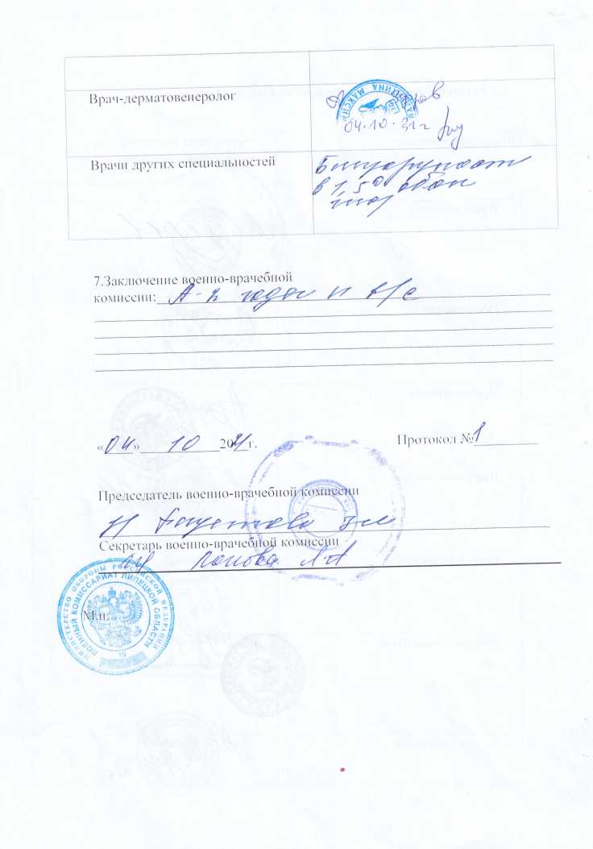

Slide 20
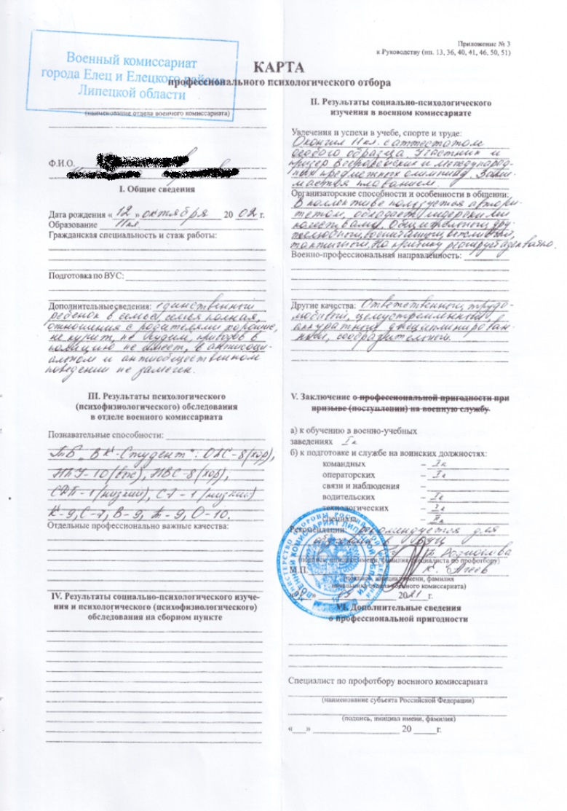

Slide 21

Мероприятия конкурсного отбора проводятся в октябре-декабре 2026 года и включают в себя:
изучение результатов предварительного отбора кандидатов;
оценка уровня физической подготовки;
оценка уровня текущей успеваемости.
  КОНКУРСНЫЙ ОТБОР
3 СЕМЕСТР,
ОКТЯБРЬ

Slide 22
Студенты 2-го курса сдают нормативы по физической подготовке в часы, установленные заведующим кафедрой по физическому воспитанию и спорта, под руководством преподавателя кафедры физического воспитания и спорта ВГТУ, и офицера ВУЦ при ВГТУ.
Для участия в конкурсном отборе необходимо сдать нормативы:
подтягивание на перекладине;
бег 100 метров;
бег 3000 метров.
Ориентировочный срок сдачи нормативов - с 1 по 25 октября.
Окончательный срок сдачи нормативов также будет размещен на сайте ВГТУ в разделе: «Военное обучение» - «Объявления».
Нарушение сроков сдачи не допускается.
  КОНКУРСНЫЙ ОТБОР
3 СЕМЕСТР,
ОКТЯБРЬ

Slide 23
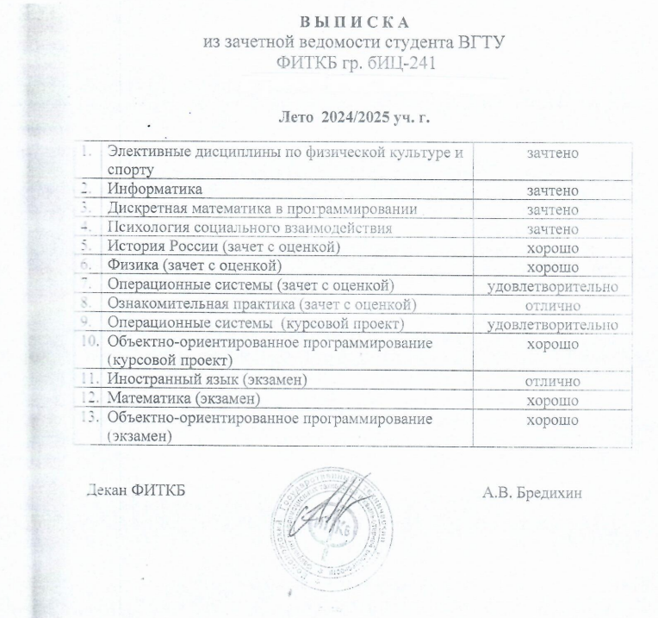
Оценка уровня текущей успеваемости из деканата
  КОНКУРСНЫЙ ОТБОР
3 СЕМЕСТР,
ОКТЯБРЬ

Slide 24
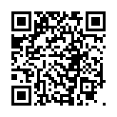
Студенты 2-го курса, успешно прошедшие конкурсный отбор, заключают договор с Министерством обороны об обучении по программе подготовки офицеров запаса в ВУЦ при ВГТУ
Объявления ВУЦ при ВГТУ
Телефон для справки:
8-473-246-29-71
8-920-465-06-40
Реснянский Вячеслав Владимирович
ЗАКЛЮЧИТЬ ДОГОВОР
С МО РФ
3 СЕМЕСТР,
ДЕКАБРЬ

